Slide 1
혼례
Wedding Ceremony

Slide 2
태어남
백일
돌
성년식
혼례
장례
제사
환갑

Slide 3
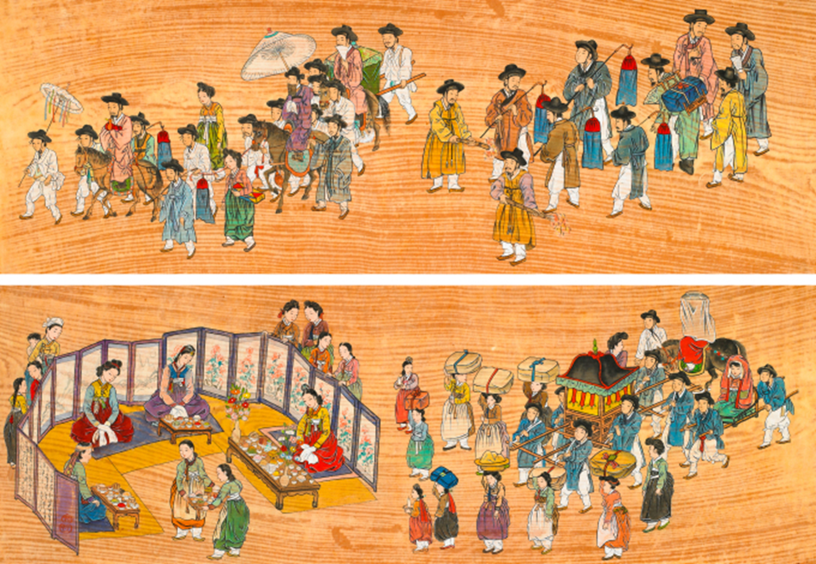
그림보고 이야기하기

Slide 4
혼인 (Wedding)
결혼
인륜지대사 (A major life event)
혼례 (Wedding Ceremony)
: 혼인/결혼을 하는 의식

Slide 5
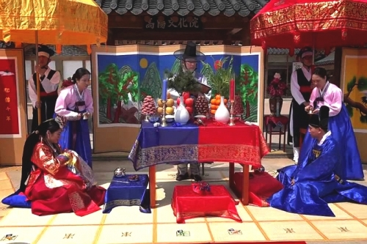
옛날 혼례
(Traditional Wedding Ceremony)

Slide 6
혼례 절차
(Wedding Ceremony Procedure)
납채
SENDING GROOM’S DATE OF BIRTH AND MARRIAGE PROPOSAL TO BRIDE FAMILY
납폐/함
SENDING WEDDING GIFTS TO BRIDE’S HOUSE BEFORE WEDDING
혼담
AN OFFER OF MARRIAGE
택일
SET THE DATE

Slide 7
대례
A WEDDING CEREMONY
(BRIDE HOUSE)
우귀/신행
GOING TO GROOM’S HOUSE
혼인 생활
MARRIAGE LIFE
(GROOM HOUSE)
폐백
PAYING RESPECT TO GROOM’S FAMILY

Slide 8
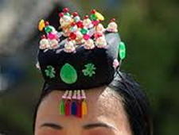
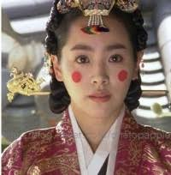
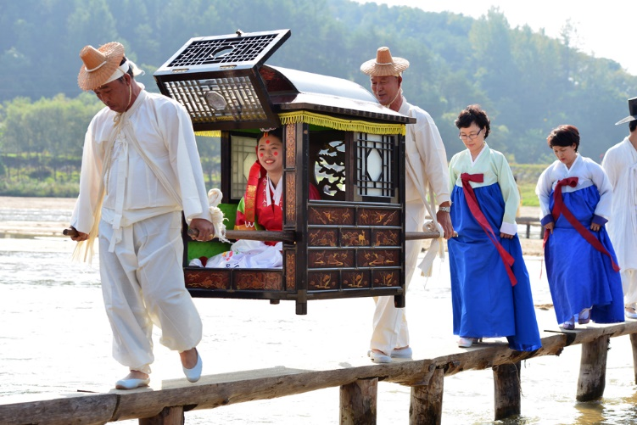

족두리
연지곤지
가마
흉배

Slide 9
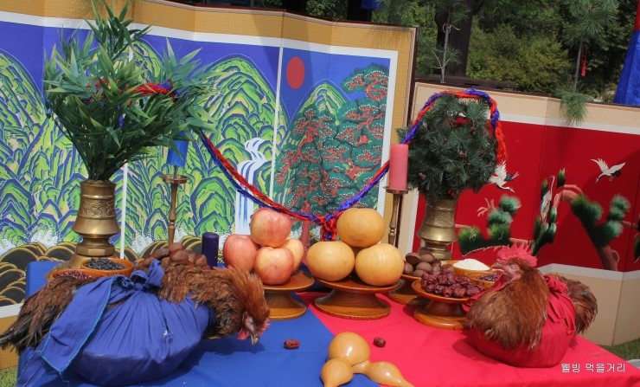
전통 혼례상
(Traditional Wedding Table)

Slide 10
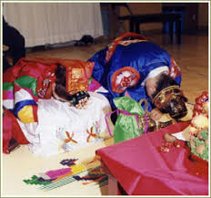
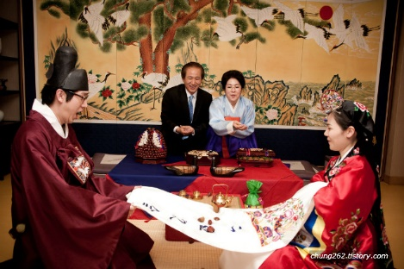
폐백 (Paying respect to Groom’s family)
덕담 듣기 & 밤과 대추 받기
절하기

Slide 11
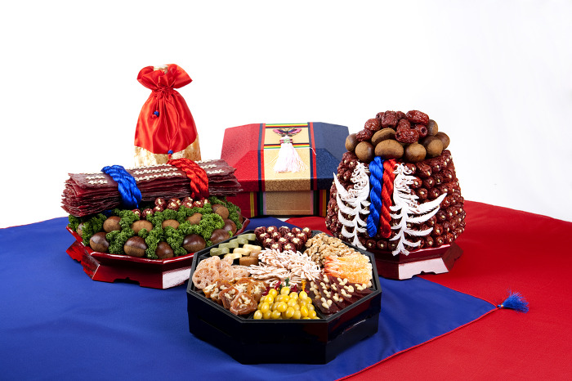
폐백음식

Slide 12
전통 혼례상의 의미
쌀
Wealth
팥
Preventing bad luck
대추와 밤
Longevity and fertility
기러기
Commitment

Slide 13
청홍실
Harmony
대나무와 소나무
Fidelity
닭
Wealth and Fertility
표주박
Being whole with one another

Slide 14
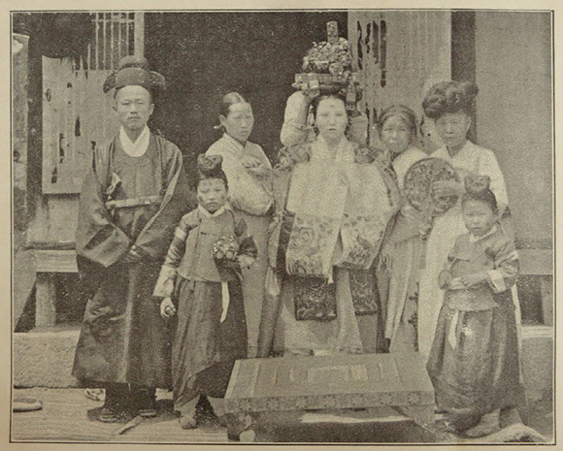
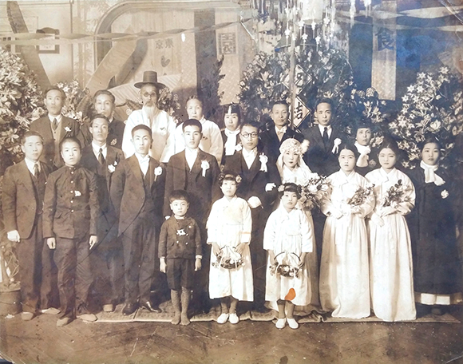
1900년대 혼례
1930년대 결혼

Slide 15
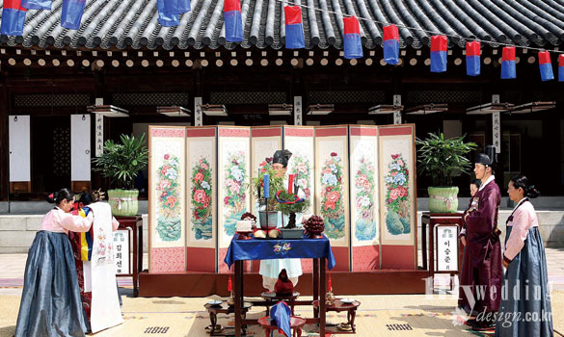
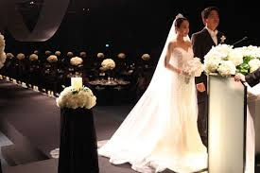
옛날 혼례와 오늘날 결혼식 비교
혼례 장소

Slide 16
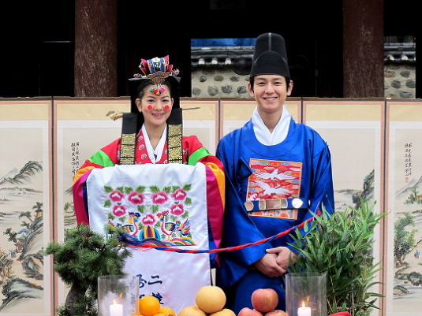
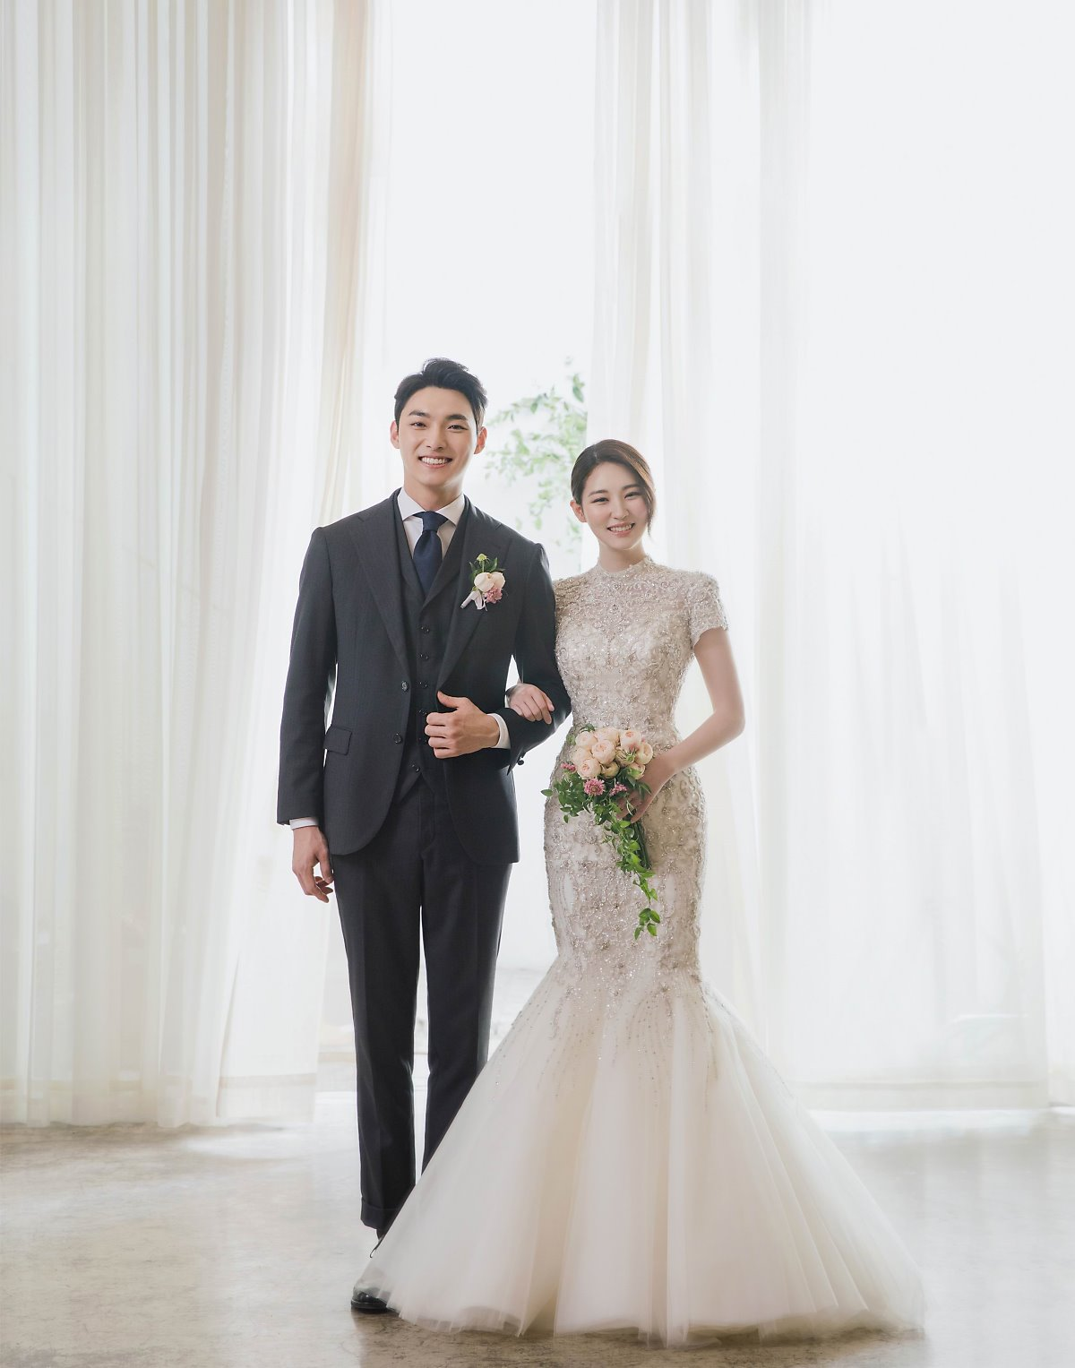
전통 혼례복과 오늘날의 결혼식 예복

Slide 17

결혼식 후

Slide 18
알고 있는 말 찾아보기
?
?
?
시집가다
머리카락이 파뿌리 될 때까지 잘 살아라
장가들다
천생연분
신혼여행

Slide 19
참고자료
Traditional Korean Wedding Ceremony (English) : https://www.youtube.com/watch?v=8G0Qm8VVGFs
https://terms.naver.com/entry.nhn?docId=2440768&cid=51704&categoryId=51713
https://terms.naver.com/entry.nhn?docId=2440769&cid=51704&categoryId=51713
http://encykorea.aks.ac.kr/Contents/Item/E0063893
https://en.wikipedia.org/wiki/Marriage_in_South_Korea#Traditional_wedding_ceremonies
http://www.hansikmagazine.org/home/info/2137
http://folkency.nfm.go.kr/kr/topic/detail/532
http://www.lifeinkorea.com/culture/marriage/marriage.cfm?xURL=meaning

